Slide 1

“球约“微信小程序
可行性分析
G06——不会打加一队
李骏

Slide 2
01
引言
02
可行性分析的前提
03
可选的方案
04
建议的系统
目录
05
各类可行性分析
CONTENTS
06
后序

Slide 3
引言
01
标识
背景
项目概述
文档概述

Slide 4

标识+背景
This is a good space for a short subtitle
标识
标题：《可行性分析（研究）报告》
简称：FAR
版本号：1.1
背景
随着生活场景或是职业背景的变化,越来越多的篮球爱好者很难找到合适球场资源,并与一些同样的篮球爱好者进行同场竞技,为了使打球前的筹备活动更加具有效率,同时增加以篮球活动为主题的社交类型，我们准备开发这一款约球微信小程序。通过腾讯提供的微信小程序开发工具以及相应的地图接口，实现以周边地理环境为主页面,收集并展现周边约球公告,使同场竞技更加的容易,促进篮球爱好者互相的结识,使你的篮球社交圈子越来越广!

Slide 5


1．项目用途
在找不到球场和人员资源时,为用户提供球场资源和人员资源。
2．项目特性
(1)主要功能:打开微信小程序,已发布的约球公告会展现在地图上,可通过放大缩小地图看到更细致的约球公告,同时可以通过建立公告,吸引他人进入公告。
(2)进阶功能:进入公告后,可以进行聊天确认球场,也可以查看同场竞技的球手们的一些信息,如信誉值，打球偏好等等,在打球完毕后退出球场后可以通过评价来决定对方的信誉值和打球等级。
3.项目历史
(1)开发：无
(2)运行：无
(3)维护：无
4.项目投资方
SE2019春G06小组
5.项目需方与用户
广大篮球爱好者
6.项目开发方
SE2019春G06小组
7.项目支持机构
浙江大学城市学院计算机与计算学院
8.项目当前和计划运行现场
9.相关文档
项目概述
This is a good space for a short subtitle

Slide 6

文档概述
This is a good space for a short subtitle
用途
内容
要求
该文档的用途为分析在一定的时间内利用一定的代价该微信小程序是否足以得到解决。
涉及到了该项目的基本概述以及进行开发的相应解决方案,同时还具备了经济可行性,技术可行性以及法律可行性方面的分析。
转发和抄送请标明原作者和地址。

Slide 7
可行性分析的前提
02
项目的要求
项目的目标
项目的环境、条件、假定和限制
进行可行性分析的方法

Slide 8

项目的要求1
This is a good space for a short subtitle
1、功能需求
此软件通过以微信小程序的模式,通过微信小程序登入,通过定位查询到附近的发布的约球公告并加入公告,也可以建立公告吸引他人的加入,公告以地图上的气泡为展现方式,加入后可以进行聊天确认约球地点,结束后可以给对方进行评价。
2、性能需求
地图上的公告能够在秒内显示
聊天室能够即时的进行通信
确保用户的隐私和安全
3、可靠性和可用性需求
该微信小程序确保能够在任意一部安装了微信的手机上进行运行并确保在一个月能不能出现两次以上的故障
4、出错处理需求
当系统发生了错误,系统会弹出报错窗口,并给予使用者相关建议进行处理,并反馈给管理员。

Slide 9

项目的要求2
5、接口需求
（1）用户接口：
界面类型：使用图形化界面
界面操作：设计清晰简易的按键供用户操控
界面风格：初始界面以地图为主题,聊天室以弹窗信息为主题
（2）硬件接口：
通信协议：HTTP与HTTPs
（3）软件接口：
数据库：采用MySQL进行开发
工具：微信web开发者工具
服务器：腾讯云
使用可提供的地图接口(如：腾讯地图)
6、约束
确保网路条件的良好
控制一定的访问量
保证时间的进度
7、逆向需求
无法保证相应的敏感图片与词汇的传播
8将来可能提出的要求
增加约球热地排行榜
增加一系列的球员属性
提高界面美观度
继续提升软件的可操作性
…………
This is a good space for a short subtitle

Slide 10
项目目标
This is a good space for a short subtitle
目标01 确保按时按量的完成该微信小程序的基本功能,保留所有文档,音频,图像。
目标02
遵守国家标注的计算机软件文档编制规范。
目标03
确保界面设计符合广大使用者需求,保证易操作性和美观性,保证微信小程序运行时的稳定性。
目标04
保证小组成员分工合理,注重团队建设,确保每周的小组会议顺利举行,在开发过程中积极协作

Slide 11
项目的环境、条件、假定和限制
This is a good space for a short subtitle
项目的环境、条件、假定和限制：
1.项目环境
资金：资金充足
劳动力：劳动力充足并低廉
价格：项目投入大量人力，少量财力
劳动生产率：中
管理人员水平：中
政府政策：无
顾客需求：语音附件
2.项目条件
项目周期：3个半月
性能规划：约球软件
3.项目假定
(1) 项目前期计划阶段出现错误
(2) 项目开发阶段出现错误
(3) 项目验收阶段因前期的错误导致功能的无法实现
4.项目限制
技术限制：项目要求技术较高,开发人员几乎没有前期开发类似产品经验。
经济限制：学生为开发团队,经济投入有限。
时间限制：作为课程作业,时间方面有限

Slide 12


进行可行性分析的方法
This is a good space for a short subtitle
Option 01
We have many PowerPoint templates that has been specifically designed to help anyone that is stepping into the world of PowerPoint for the very first time.
Option 02
We have many PowerPoint templates that has been specifically designed to help anyone that is stepping into the world of PowerPoint for the very first time.

Slide 13


进行可行性分析的方法
App安卓开发
This is a good space for a short subtitle
内部能力 外部 因素 | 优势(Strength) 用户接受程度高 是一个开源平台 原生度较高 | 劣势(Weakness) 无法满足当下ios客户众多的需求 开发文档较多，学习难度高
机会(Opportunities) 系统开放度较高 | SO 具有更多的接口和功能，能够适应开发和测试。 | WO 充分刘永足够的时间资源进行进行安卓开发，学习各种接口和框架
风险(Threats) 用户安全性 长时间未重启，性能下降 | ST 需要及时的对系统和软件进行维护并处理 | WT 正确面对风险，规避问题
进行可行性分析的方法
通过swot分析方法，将该软件的开发环境，开发方案的的各种主要内部优势、劣势和外部的机会和威胁等，通过调查列举出来，并依照矩阵形式排列，然后用系统分析的思想，把各种因素相互匹配起来加以分析，选择最佳方案

Slide 14
进行可行性分析的方法
微信小程序开发
This is a good space for a short subtitle
内部能力 外部 因素 | 优势(Strength) 依附于微信 方便快速 加入时间快 | 劣势(Weakness) 无法开发大型小程序 受控于微信
机会(Opportunities) 微信流量优势 | SO 可以实现跨平台的功能，同时借助微信的大量用户基础进行宣传 | WO 适应微信小程序的开发环境，缩减项目保证项目大小
风险(Threats) 技术限制较多 | ST 在实现一些具体复杂的功能时需要简化 | WT 正确面对风险，规避问题，稳定用户使用量。
进行可行性分析的方法
通过swot分析方法，将该软件的开发环境，开发方案的的各种主要内部优势、劣势和外部的机会和威胁等，通过调查列举出来，并依照矩阵形式排列，然后用系统分析的思想，把各种因素相互匹配起来加以分析，选择最佳方案

Slide 15
可选的方案
03
原有方案的优缺点、局限性及存在的问题
可重用的系统，与要求之间的差距
可选择的系统方案
选择最终方案的准则

Slide 16
原有方案的优缺点、局限性及存在的问题
This is a good space for a short subtitle
原方案
原本使用java进行编写app，建立类似于论坛的结构发布约球贴子，进行约球。
优点
能够满足基本需求.
缺点
不够人性化，不能吸引用户，同时开发具有较高难度
局限性及存在的问题
需要学习较庞大的java知识体系，而同时学生开发小组的时间并不充裕
论坛的方式吸引度不高
很难实现跨平台的功能，只能在安卓机上进行运行。
.

Slide 17

可重用的系统，与要求之间的差距
This is a good space for a short subtitle
可重用的系统，与要求之间的差距：
1．JAVA:可用安卓开发的面对对象高级程序设计语言
2．JavaScript: JavaScript一种直译式脚本语言,可用于微信小程序编写。
3．MySQL：MySQL是一个关系型数据库管理系统
4．Project：通用的项目管理工具软件。
5．Git：是一个开源的分布式版本控制系统，可以有效、高速的处理从很小到非常大的项目版本管理。
6．Wxml：wxml指定了界面的框架结构。
7．Wxss：wxss指定了界面的框架及元素的显示样式。
8．Html5：标准通用标记语言下的一个应用超文本标记语言。
9．Css：用于控制页面的外观。

Slide 18

可选择的系统方案
This is a good space for a short subtitle
可选择的系统方案 ONE
方案1：JAVA+MySQL+html5+css+阿里云服务器（安卓开发）
可选择的系统方案 TWO
方案2：JavaScript+MySQL+Wxml+Wxss+阿里云服务器(微信小程序开发)

Slide 19
选择最终方案的准则
This is a good space for a short subtitle
原因1：
微信小程序的开发具有相应的微信平台作为支撑，可以解决跨平台的问题。
最终方案：
方案2
原因2：
.JAVA安卓开发无法解决跨平台问题，同时学习周期比微信小程序要长。
原因3：
微信小程序更易进行推广，使用户能够快速加载微信小程序。

Slide 20
所建议的系统
04
数据流程和处理流程
设备、软件、运行、开发
经费、局限性

Slide 21
数据流程
Data process

Slide 22
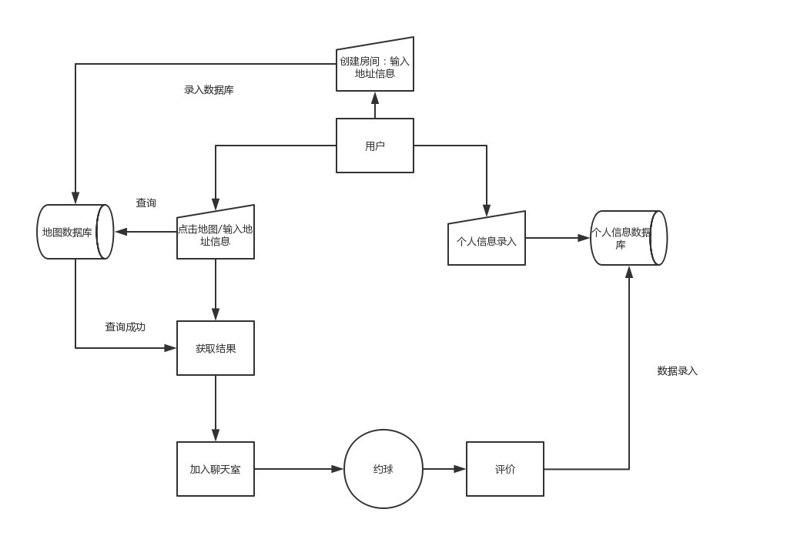
处理流程
Treatment scheme

Slide 23
设备
硬件环境：PC，LAPTOP
操作系统：Windows 10、Linux，ios
开发语言：JavaScript、MySQL数据库
软件
VScode、Axure RP、MySQL、Git、Project、Html5、Css3、IDEA、TomCat等软件。
运行
采用JavaScript脚本语言在微信小程序上运行，可以在以下平台的微信中进行应用：
桌面应用程序：mac OS、Linux、Windows
Android设备：移动手机。
Ios设备：iphone、ipad。
开发
使用的开发程序为Visual Studio Code、微信web开发者工具

Slide 24
经费
expense
人力资源费用对该项目没什么影响，因为都是我们小组学生的廉价劳动力。
02
在其他经费方面，我们支出了少许的资料费用，能够自己承担。
04
人力资源费用
设备资源费用
其他经费
总结
01
目前用于开发的设备足够，能够满足我们的开发需求，只需要少许的服务器租用费用
03
综上所述，经费问题不是非常严峻。

Slide 25
局限性
limitation
可能会出现人员技术不达标而无法在预期内完成任务的情况。
用户需求不清晰、明朗，可能存在误解及二义性。
没有经费和硬件设施有限，可能无法在预期内完成任务。
第一次开发软件，开发人员没有实际经验。
时间十分紧迫，在5月底之前便应当完成编码的编写。

Slide 26
各类可行性分析
05
技术可行性
法律可行性
法律可行性
用户使用可行性

Slide 27
05开发难点
通过地图气泡显示周边公告，同时点击气泡能够进入公告
能够对评价数据进行相应算法分析，制造等级制度
地图接口的地图使用要求限制
技术可行性
Technical feasibility
人员问题01
小组人员劳动力廉价，同时人员态度良好适合进行开发，但是小组人员实力有限，几乎没有开发经历，为了完成该项目，会利用课余时间进行学习，多开项目会议进行研讨。
.
03 本组设备
本组环境主为学校寝室，可满足工程和项目的开发。
04 关键技术
界面呈现：地图界面呈现，借助地图api (腾讯地图)
用户数据分析：根据用户的信息及其位置进行分析，为其推荐就近的球场及球约
聊天室:接入腾讯云的IM即时通信
环境问题02
本组设备为4台pc机，其中一台支持macOS，服务器租用阿里云服务器，能够基本满足项目实施要求
.

Slide 28
经济可行性
经费 |  | 金额（元）
办公费 | 人工费 (按照每小时68元的薪资标准，每人开发时间为一个月，每月工作20天计算) | 68（元/时）*5（天/周）*4（周/月）*8（小时/天）*3人=32640元 | 共32640元
团队建设费 |  | 1000元
资料费 | 《你不知道的JavaScript》 | 139 | 共337.1
 |  | 39.5*3
 | 《软件工程导论》
 | 《21天精通微信小程序开发》
 |  | 35.8
 | 《从零开始学微信小程序开发》
 |  | 43.8
总计3项 |  | 共33977.1元

Slide 29
资源 |  |  |  |  | 金额（元）
个人所需pc机4台 | 3台笔记本，支持系统：windows、linux |  |  |  | 0
 | 1台mac，支持系统：ios
项目所需测试用手机3台 |  |  | 2部手机，支持系统：Android |  | 0
 |  |  | 一部苹果手机，支持系统：ios
项目所需服务器租用 |  | 使用的服务器：腾讯云学生服务器(1核2g1m带宽)，时长3个月，服务器域名 |  |  | 30+8
项目用到的软件 |  |  |  | GitHub Desktop | 总计0元
 |  |  |  | 微信web开发者工具
 |  |  |  | Axure RP 8
 |  |  |  | Visual Studio Code
 |  |  |  | XMind 8 Update 7
 |  |  |  | …..
总计4项 |  |  |  |  | 共38元

Slide 30
法律/用户使用可行性
This is a good space for a short subtitle
法律可行性
该约球微信小程序为本组开发，目前没有见到以地图为主界面的约球程序，同时该约球程序主体并不包含任何敏感信息和禁止条例，因此本组研发的微信小程序不存在任何侵犯，违法和责任问题。本组研发人员的开发软件均为正版授权软件，故不存在个人的侵权，违法与责任问题。
用户使用可行性
我们的小程序会涉及到不同职业的广大篮球爱好者，而凭借我们简洁明了切充满创意的地图ui界面设计、人性化的交互性设计以及使用内嵌在微信内部的小程序作为主体，保证了小程序在操作上的易懂还有获取途径上的方便，相信大部分的用户都能在短时间内下载使用。
对于服务器的管理人员，由于我们使用的软件设计，仅仅只需要管理人员进行用户数据库的增删改查，只需要管理人员接触过并熟悉数据库的相关操作即可，不需要人员进行专门培训。
本项目的产品界面简洁明了，操作方便快捷，对于广大篮球爱好者来说，接触途径仅需要打开微信小程序，且功能齐全，可以满足用户的大部分需求，所以可以使用此产品

Slide 31
后序
06
参考资料
绩效评价

Slide 32
参考资料
张海藩，牟永敏. 《软件工程导论（第6版）》. 北京:清华大学出版社，2013
王延平 《21天精通微信小程序开发》 北京:电子工业出版社 2017.2
Kyle Simpson 《你不知道的JavaScript》北京:人民邮电出版社 2015.4
GB T-8567-2006计算机软件文档编制规范

Slide 33
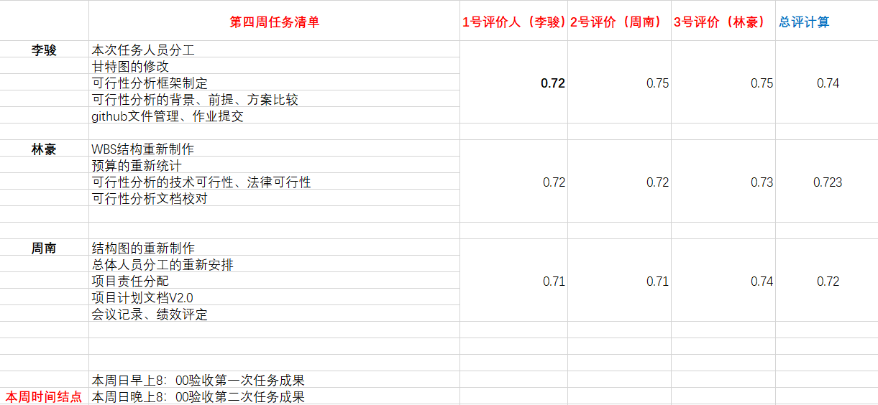
分工/绩效评价

Slide 34
敬请各位组长批评指正
THANK YOU FOR WATCHING

